Slide 1






TRƯỜNG TIỂU HỌC LONG BIÊN
NHIỆT LIỆT CHÀO MỪNG CÁC EM HỌC SINH VỚI TIẾT HỌC
GIÁO DỤC THỂ CHẤT
Lớp 2 - Tuần 8
HỌC ĐỘNG TÁC VƯƠN THỞ, ĐỘNG TÁC TAY
GV: Nguyễn Thị Tuyết Chinh

Slide 2

YÊU CẦU CẦN ĐẠT
Biết thực hiện động tác vươn thở và động tác tay cơ
bản đúng theo nhịp
Biết tự khám phá bài và quan sát động tác clip làm
mẫu của giáo viên để tập luyện
Biết vận dụng để tập rèn luyện sức khỏe , hình thành thói quen tập luyện TDTT
- Chăm chỉ, nghiêm túc, tích cực trong tập luyện .

Slide 3
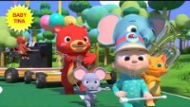
1. Hoạt động mở đầu - Khởi động

Slide 4

Trò chơi: Đèn xanh đèn đỏ

Slide 5

2.Hình thành kiến thức mớiHọc động tác vươn thở,
động tác tay

Slide 6
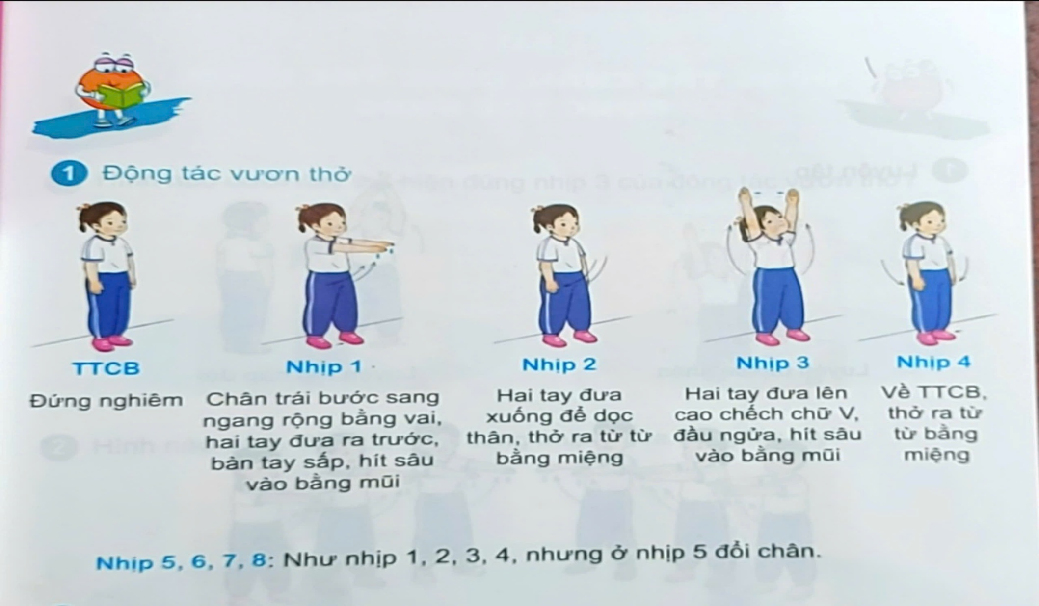

Slide 7
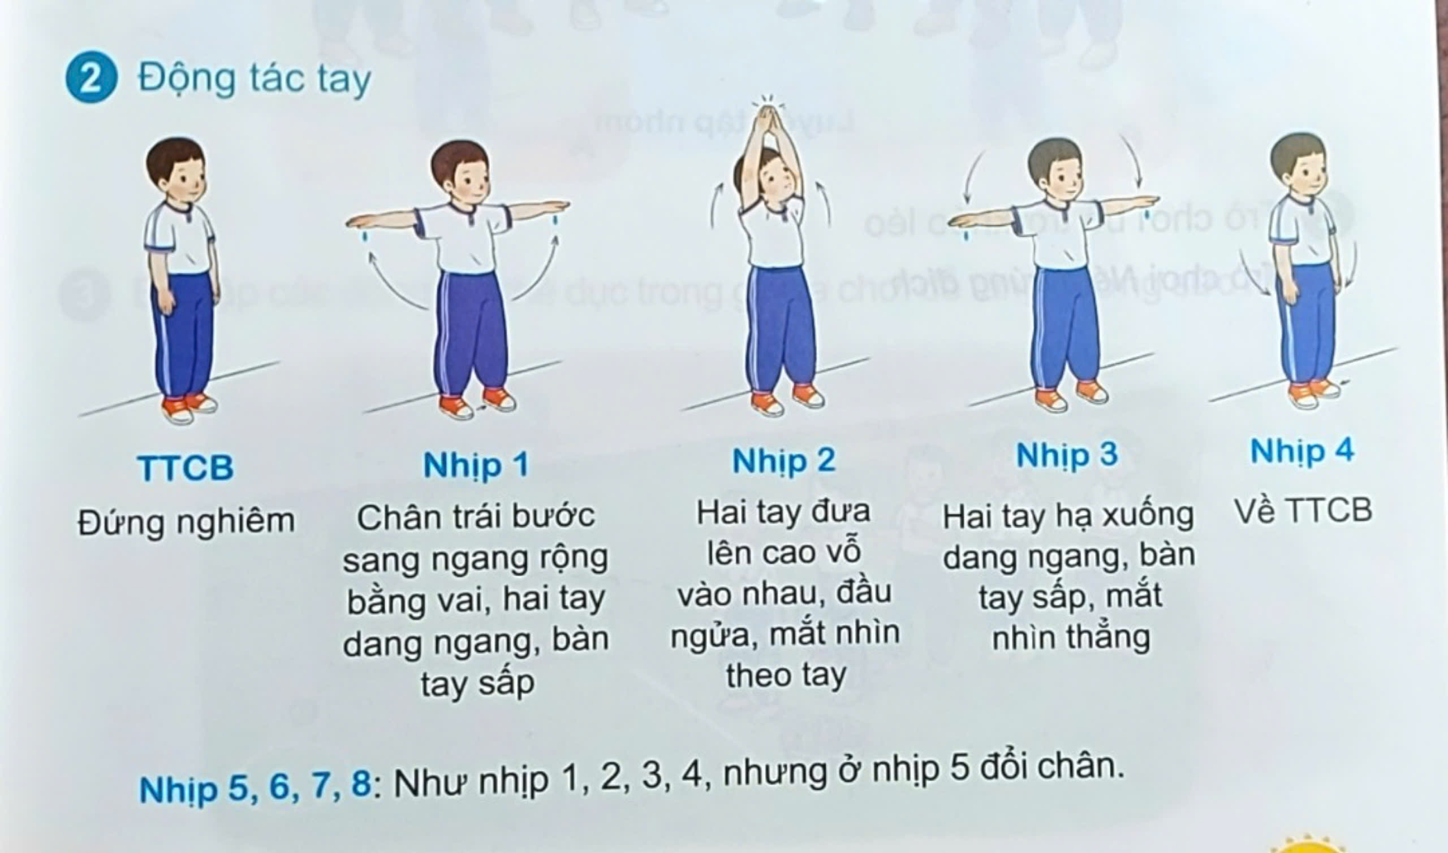

Slide 9
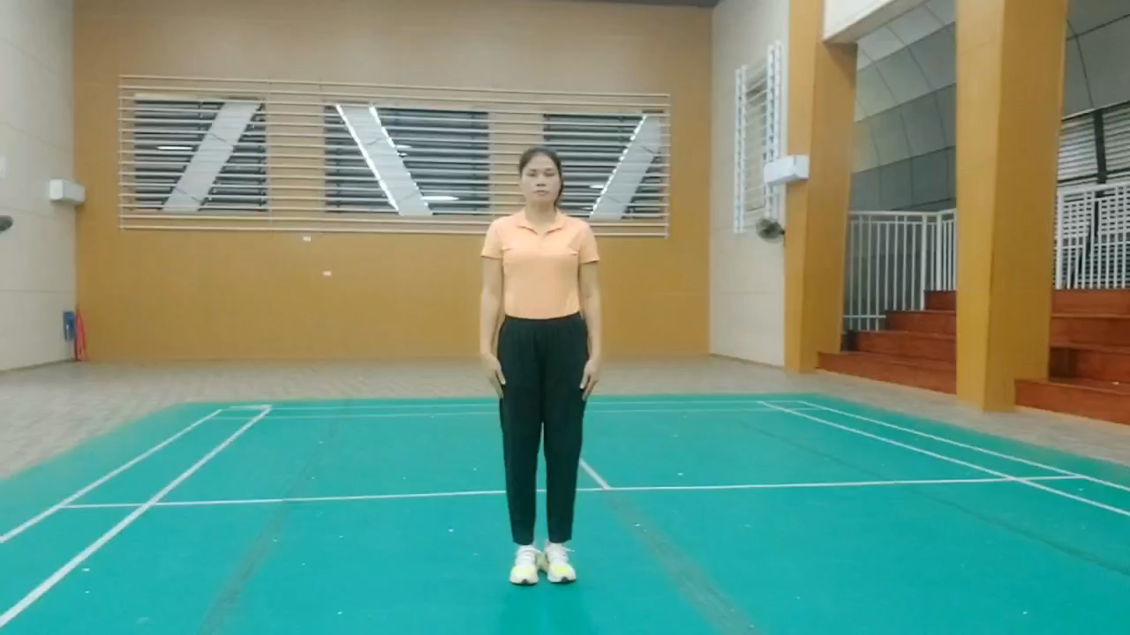

Slide 10
*Một số điểm cần lưu ý:
* Động tác vươn thở
- Nhịp hô chậm như nhịp thở của mình
- Nhịp 3 tay đưa lên cao chếch chữ V, mắt nhìn theo tay
* Đông tác tay:
- Nhịp 1, 3 tay dang ngang cao ngang vai.
- Nhịp 2 tay đưa lên cao vỗ vào nhau, mắt nhìn theo tay.

Slide 11
3. Luyện tập
- Tập đồng loạt: 2-3L
- Chia tổ tập luyện: 2-3’
- Thi đua trình diễn:1L
- Trò chơi: 6-8’

Slide 12
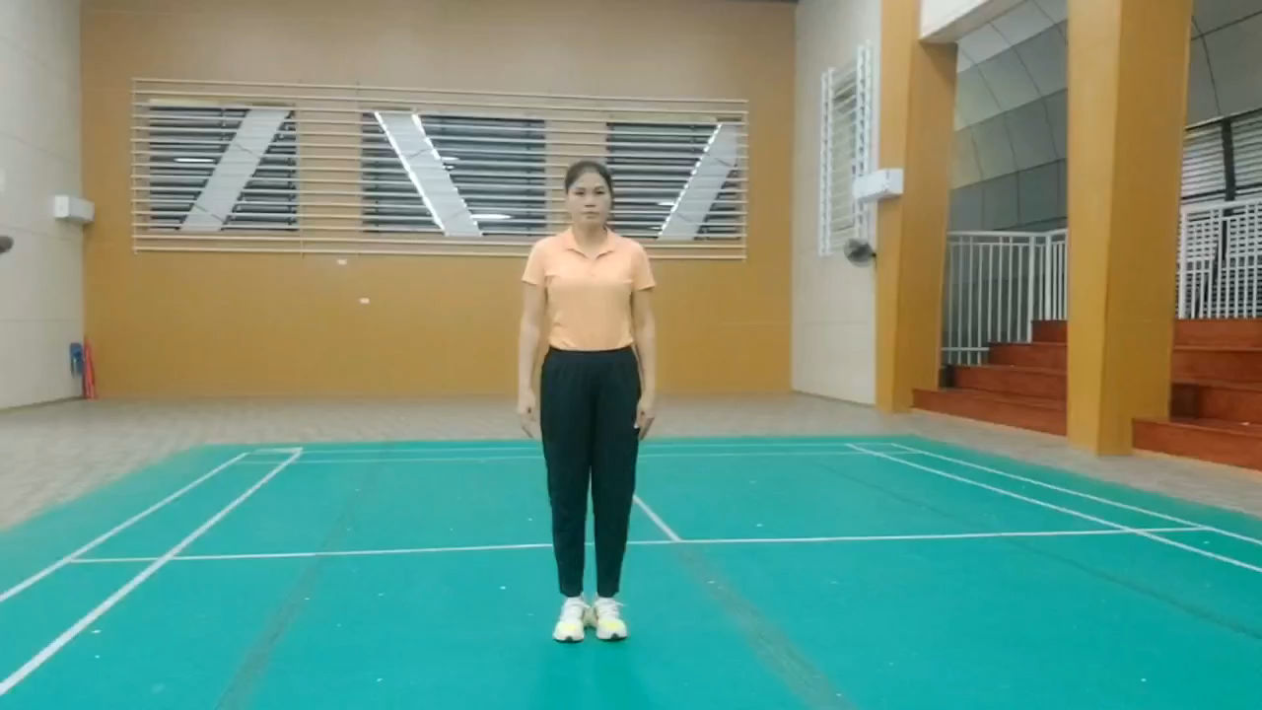

Slide 13
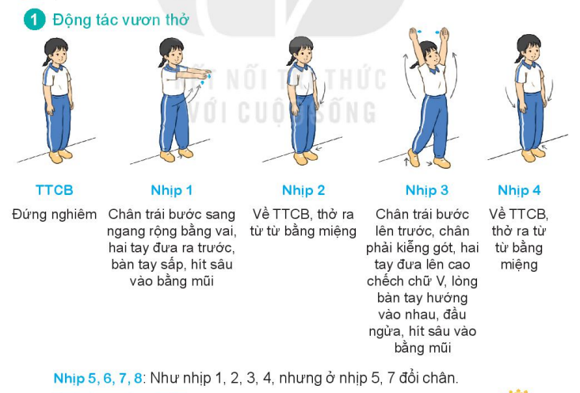

Slide 14
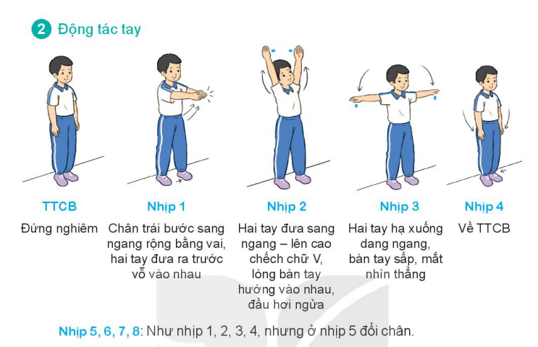

Slide 15
- Chia nhóm tập luyện: 2 nhóm
CS nhóm điều khiển( luân phiên HS lên hô nhịp)
-Thi đua trình diễn:
Mỗi tổ cử 1 HS lên tập động tác vươn thở và đt Tay 1Lx8n
-Trò chơi: Vượt chướng ngại vật tiếp sức

Slide 16
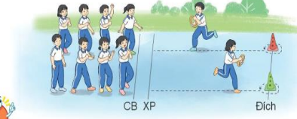

Trò chơi: Vượt rào tiếp sức
MĐ: Rèn luyện sự tập trung, phát triển sức nhanh, sức mạnh của đôi chân, sự khéo léo và sự phối hợp đồng đội.
-Cách chơi: Khi có lệnh em số 1 của mỗi đội chạy và bật nhảy qua rào rồi vòng qua cột mốc chạy về đập nhẹ tay vào em số 2. em số 2 thực hiện như em số 1 rồi đập nhẹ tay vào em số 3.
- Cứ tiếp tục chơi như thế cho đến em cuối cùng của mỗi đội.
- Đội nào xong trước ít phạm quy là thắng cuộc.

Slide 17

4.Vận dụng

Slide 18
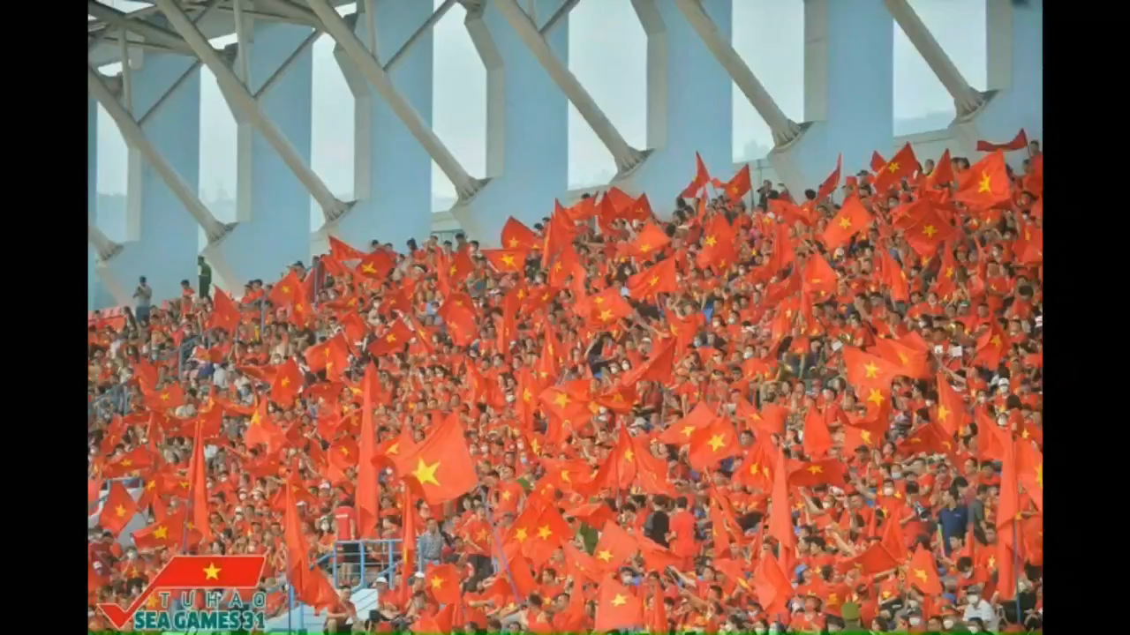

Slide 19
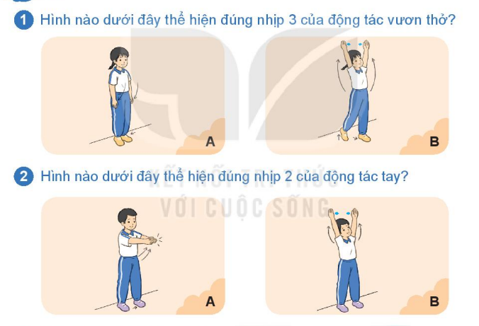


Slide 20

DẶN DÒ
- Ôn động tác vươn thở và động tác tay.

Slide 21




Tiết học đến đây là kết thúc!
Chào tạm biệt các con !

